Slide 1
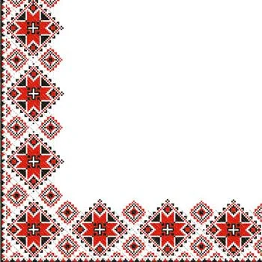
Україно, вдягни вишиванку…
Мета: Познайомити дітей з історією виникнення свята Дня Вишиванки в сучасній Україні, розширити і поповнити знання дітей про традицію виготовлення, застосування і призначення української вишиванки, сприяти розвитку інтересу до національних звичаїв та обрядів, викликати почуття національної гордості і пошани до традицій власного народу, виховувати почуття приналежності до українського народу.
Підготувала: Олена Селіванова

Slide 2
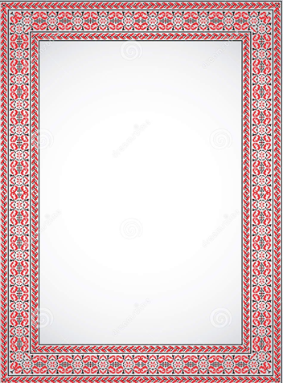
Україно, вдягни вишиванку, Пригадай, як колись було. Її гордо носило місто І пишалося кожне село.

Slide 3
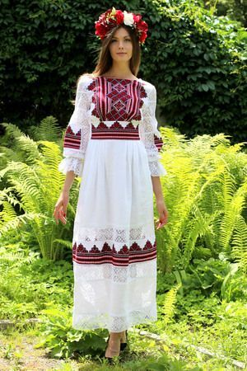
Вишиванка – символ приналежності до роду до нації, ознака українськості, яка вирізняє українця у багатомірному, багато вбраному, глобалізованому світі.

Slide 4
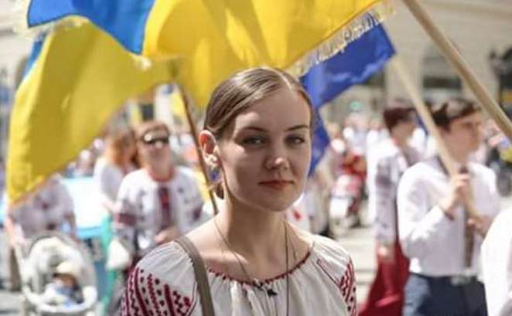
У 2006 році студентка Чернівецького національного університету імені Ю. Федьковича Леся Воронюк стала ініціаторкою Дня вишиванки, який відзначають щороку в третій четвер травня.

Slide 5
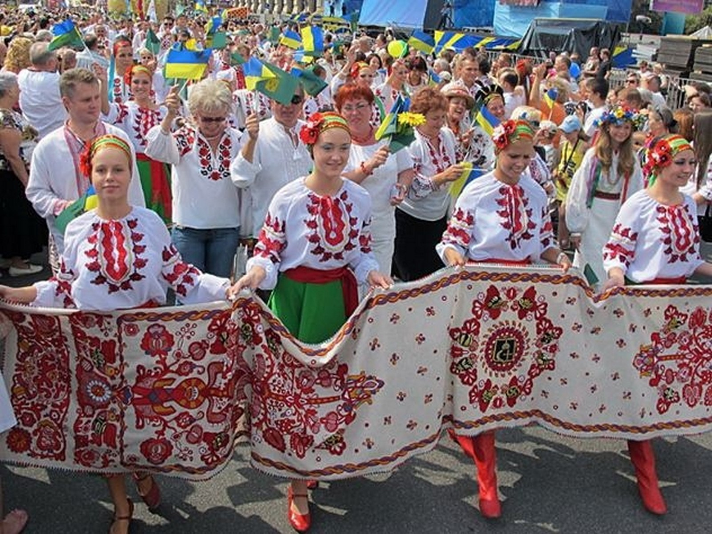
День вишиванки відзначають не тільки в Україні, але й за її межами – українці та всі прихильні до нас і до нашої культури люди. Достатньо лише відповідно вбратися і ви вже стаєте частиною святкування.

Slide 6
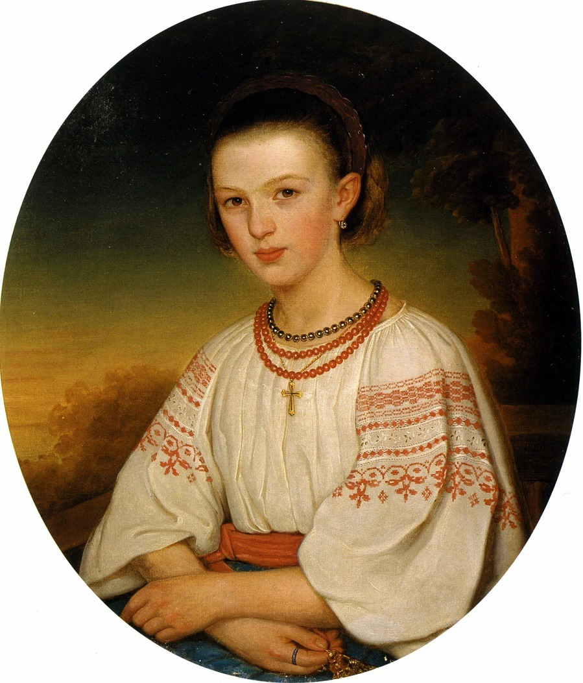
Перші вишиванки відігравали не стільки функцію одягу, як, за повір`ями, оберігали їх власників від зла. Саме тому сорочки оздоблювали візерунками на рукавах, комірах, подолі так, щоб малюнок торкався тіла.

Slide 7
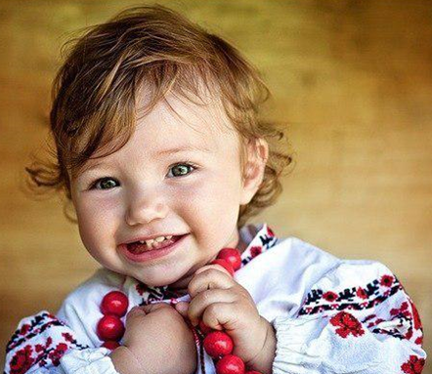
Дітям при народженні дарували вишиту сорочечку, аби та оберігала їх від зла і хвороб.

Slide 8
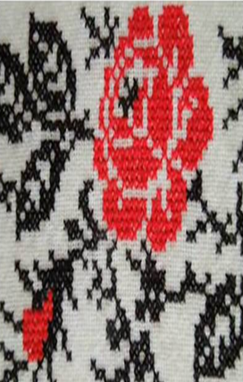
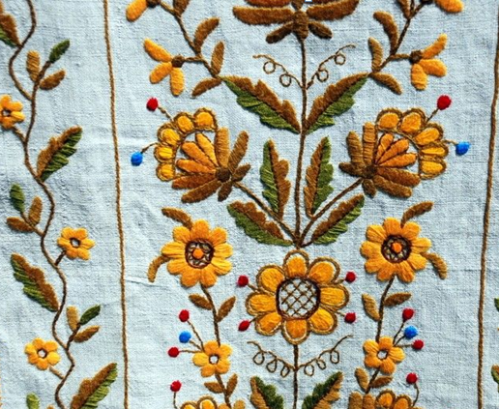
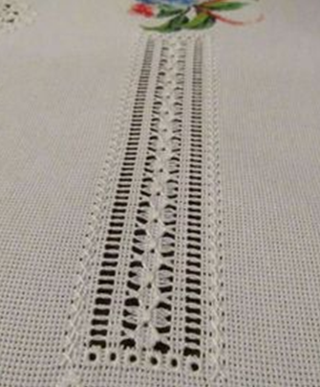
З давніх-давен і до сьогодні українці можуть похвалитися більше, ніж сотнею технік виконання вишивки. Найбільш популярні прийоми:
Вишивка хрестом
Вишивка гладдю
Вишивка мережкою

Slide 9
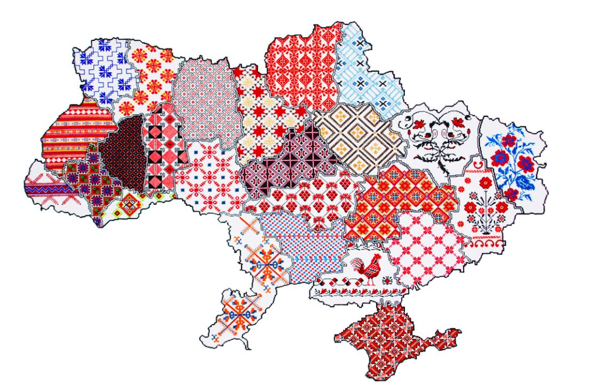
В Україні вишивати вміли в усіх регіонах. Кожна область, інколи навіть село володіли своїми унікальними техніками вишивання.

Slide 10
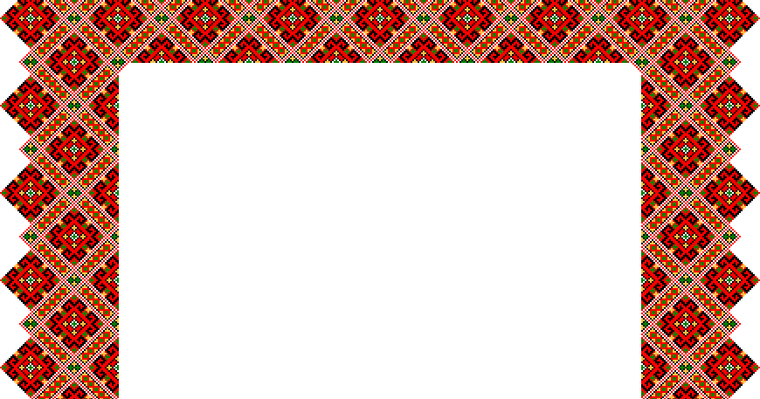
Символізм кольорів української вишиванки: Білий – невинність, чистота. Чорний – плодюча земля, багатство, добробут. Червоний – любов до людини, до життя, енергія сонця, радості. Синій – небо і вода. Зелений – молодість, краса, безтурботність, весна. Жовтий або золотий – мед, пшениця, благополуччя, достаток, багатство, радість.

Slide 11
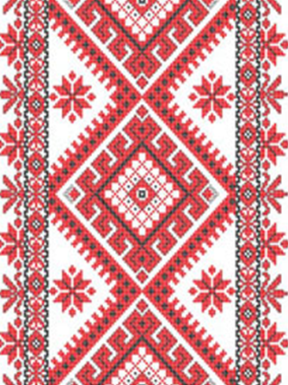
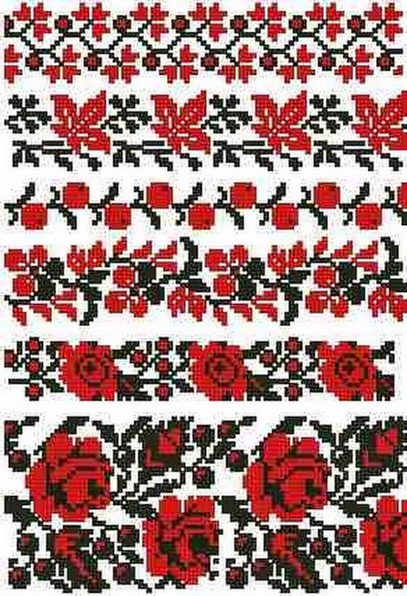
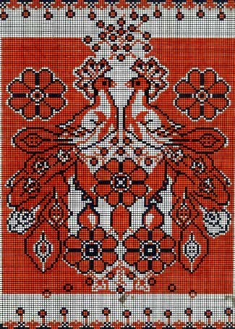
Орнамент вишивок ділиться на три основні групи:
Геометричний
Рослинний
Тваринний

Slide 12
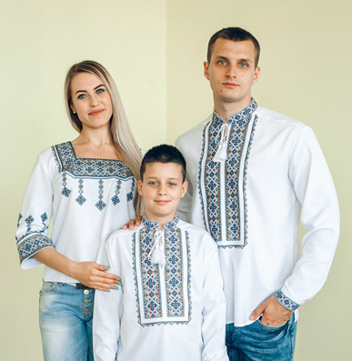
Вишиванка - яскрава індивідуальність української культури, це символ нашої України, уособлення традицій та вияв патріотизму. Тому вишиваймо, носімо вишиванки, адже це красиво, це природно, це модно.

Slide 13
Україно, носи вишиванку, В будні і свята носи. Бо ніде не знайдеш Більше в світі Неповторної диво-краси.

